Slide 1
Progetto di alta formazione in tema di incontinenza urinaria maschile: MIT (male incontinence training)
Classificazione dell’incontinenza in base alle linee guida ICS, fisiopatologia e metodologia diagnostica
Dr. Gaetano de Rienzo
DETO – U.O.C. Urologia Universitaria 2
Azienda Ospedaliera Policlinico di Bari

Slide 2
Definizione di incontinenza urinaria
“Urinary incontinence is the complaint of any involuntary leakage of urine”.
La definizione di incontinenza urinaria è stata semplificata dall’ICS nel 2002, eliminando la necessità che tale fuga di urine costituisse un problema sociale e igienico, per le difficoltà interpretative che tale connotazione recava con sè.
ICS 2002

Slide 3
Classificazione della incontinenza
Stress Urinary Incontinence (SUI): the complaint of involuntary leakage on effort or exertion, or on sneezing or coughing.
Urge Urinary Incontinence (UUI): the complaint of involuntary leakage accompanied by or immediately proceeded by urgency.
Mixed Urinary Incontinence: the complaint of involuntary leakage associated with urgency and also with exertion, effort, sneezing or coughing.
Enuresis: any involuntary (nighttime) loss of urine
Continuous urinary incontinence: the complaint of continuous leakage
Other types of urinary incontinence: may be occasional, i.e. during sexual intercourse
ICS 2002
Notes:
Prior division into the terms “motor urge incontinence” and “sensory urge incontinence” are rightfully absent in this report, because they required an understanding of the cystometric results prior to the use of the symptom.
Different from Nocturnal Enuresis which is newly defined as “the complaint of loss of urine occurring during sleep”.

Slide 4
L’incontinenza urinaria dovrebbe sempre essere descritta in associazione alle specifiche caratteristiche che la connotano:
Tipo
Frequenza
Severità
Fattori scatenanti
Impatto sociale, igienico e sulla qualità di vita
Presidi anti-incontinenza utilizzati
Richiesta di un intervento terapeutico del paziente
ICS 2002

Slide 5
Fattori di rischio
Rappresentano fattori di rischio per l’incontinenza maschile:
Età
LUTS
Deficit cognitivo
Patologie neurologiche
Prostatectomia
Altri fattori

Slide 6
Stress Urinary Incontinence

Slide 7
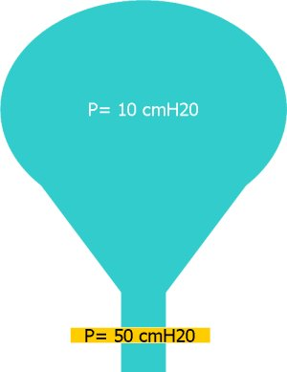
Stress Urinary Incontinence
È causata da alterazioni anatomo-funzionali delle strutture deputate alla continenza:
Strutture muscolari
Strutture connettivali di sostegno
Si ha continenza se, a riposo o sotto sforzo:
Pu > Pv
Pv
Pu

Slide 8
Sfinteri urinari
SFINTERI LISCI:
preprostatico e prostatico passivo;
SFINTERI STRIATI:
striato prostatico, dell’uretra membranosa, periuretrale striato;
Notes:
Vengono universalmente riconosciuti almeno 5 componenti del meccanismo sfinteriale prostatico. Il più grande supporto è basato su due sfinteri muscolari lisci, lo sfintere preprostatico e lo sfintere prostaticopassivo. A questi aggiungiamo 3 sfinteri striati ovvero lo sfintere striato prostatico, lo sfintere dell’uretra membranosa (insieme costituiscono lo sfintere prostatomembranoso) e lo sfintere periuretrale striato

Slide 9
Sfintere striato nell’uomo
avvolge l’uretra membranosa e in parte l’uretra prostatica
disposizione circolare nel tratto prossimale, ad Ω nel tratto distale
massimo spessore nel tratto anteriore
Sfintere prostato-membranoso: fibre a lenta contrazione, assicurano un tono di chiusura dell’uretra
Sfintere periuretrale: fibre a rapida contrazione, intervengono quando si verifica un brusco aumento della pressione intraddominale
Notes:
Lo sfintere striato prostatico è cstituito da fibre che si inseriscono sulla faccia anteriore della prostata e, a livello dell’apice prostatico, fibre circolari circondano l’uretra e si assottigliano posteriormente per inserirsi su un rafe fibroso. Più distalmente le fibre non si incontrano posteriormente ma assumono una forma ad omega e si aprono lateralmente sulla membrana perineale. Lo sfintere è circondato da abbondante tessuto connettivo che si fonde con le strutture di sostegno adiacenti.

Slide 10
Innervazione degli sfinteri Striati
L’innervazione dello sfintere striato è costituita esclusivamente da fibre motrici somatiche: radici ventrali S2-S3 che si continuano nel N. pudendo.
Tuttavia è noto che la sezione del n. pudendo non determini insufficienza sfinterica. Ciò è probabilmente da attribuire ad una seconda fonte di innervazione dello sfintere: una branca mortice somatica del plesso sacrale che corre sulla superficie pelvica dell’elevatore dell’ano. La sezione di tale nervo in corso di prostatectomia potrebbe contribuire alla incontinenza.
Le afferenze sensitive viaggiano attraverso i nervi pudendi in S2 e con una minore estensione ad S3 per arrivare al Nucleo di Onuf
Notes:
Il nucleo di Onuf si trova localizzato nelle corna ventrali del midollo sacrale (lamina IX). Contiene i corpi celulari delle fibre nervose che danno origine al n pudendo

Slide 11
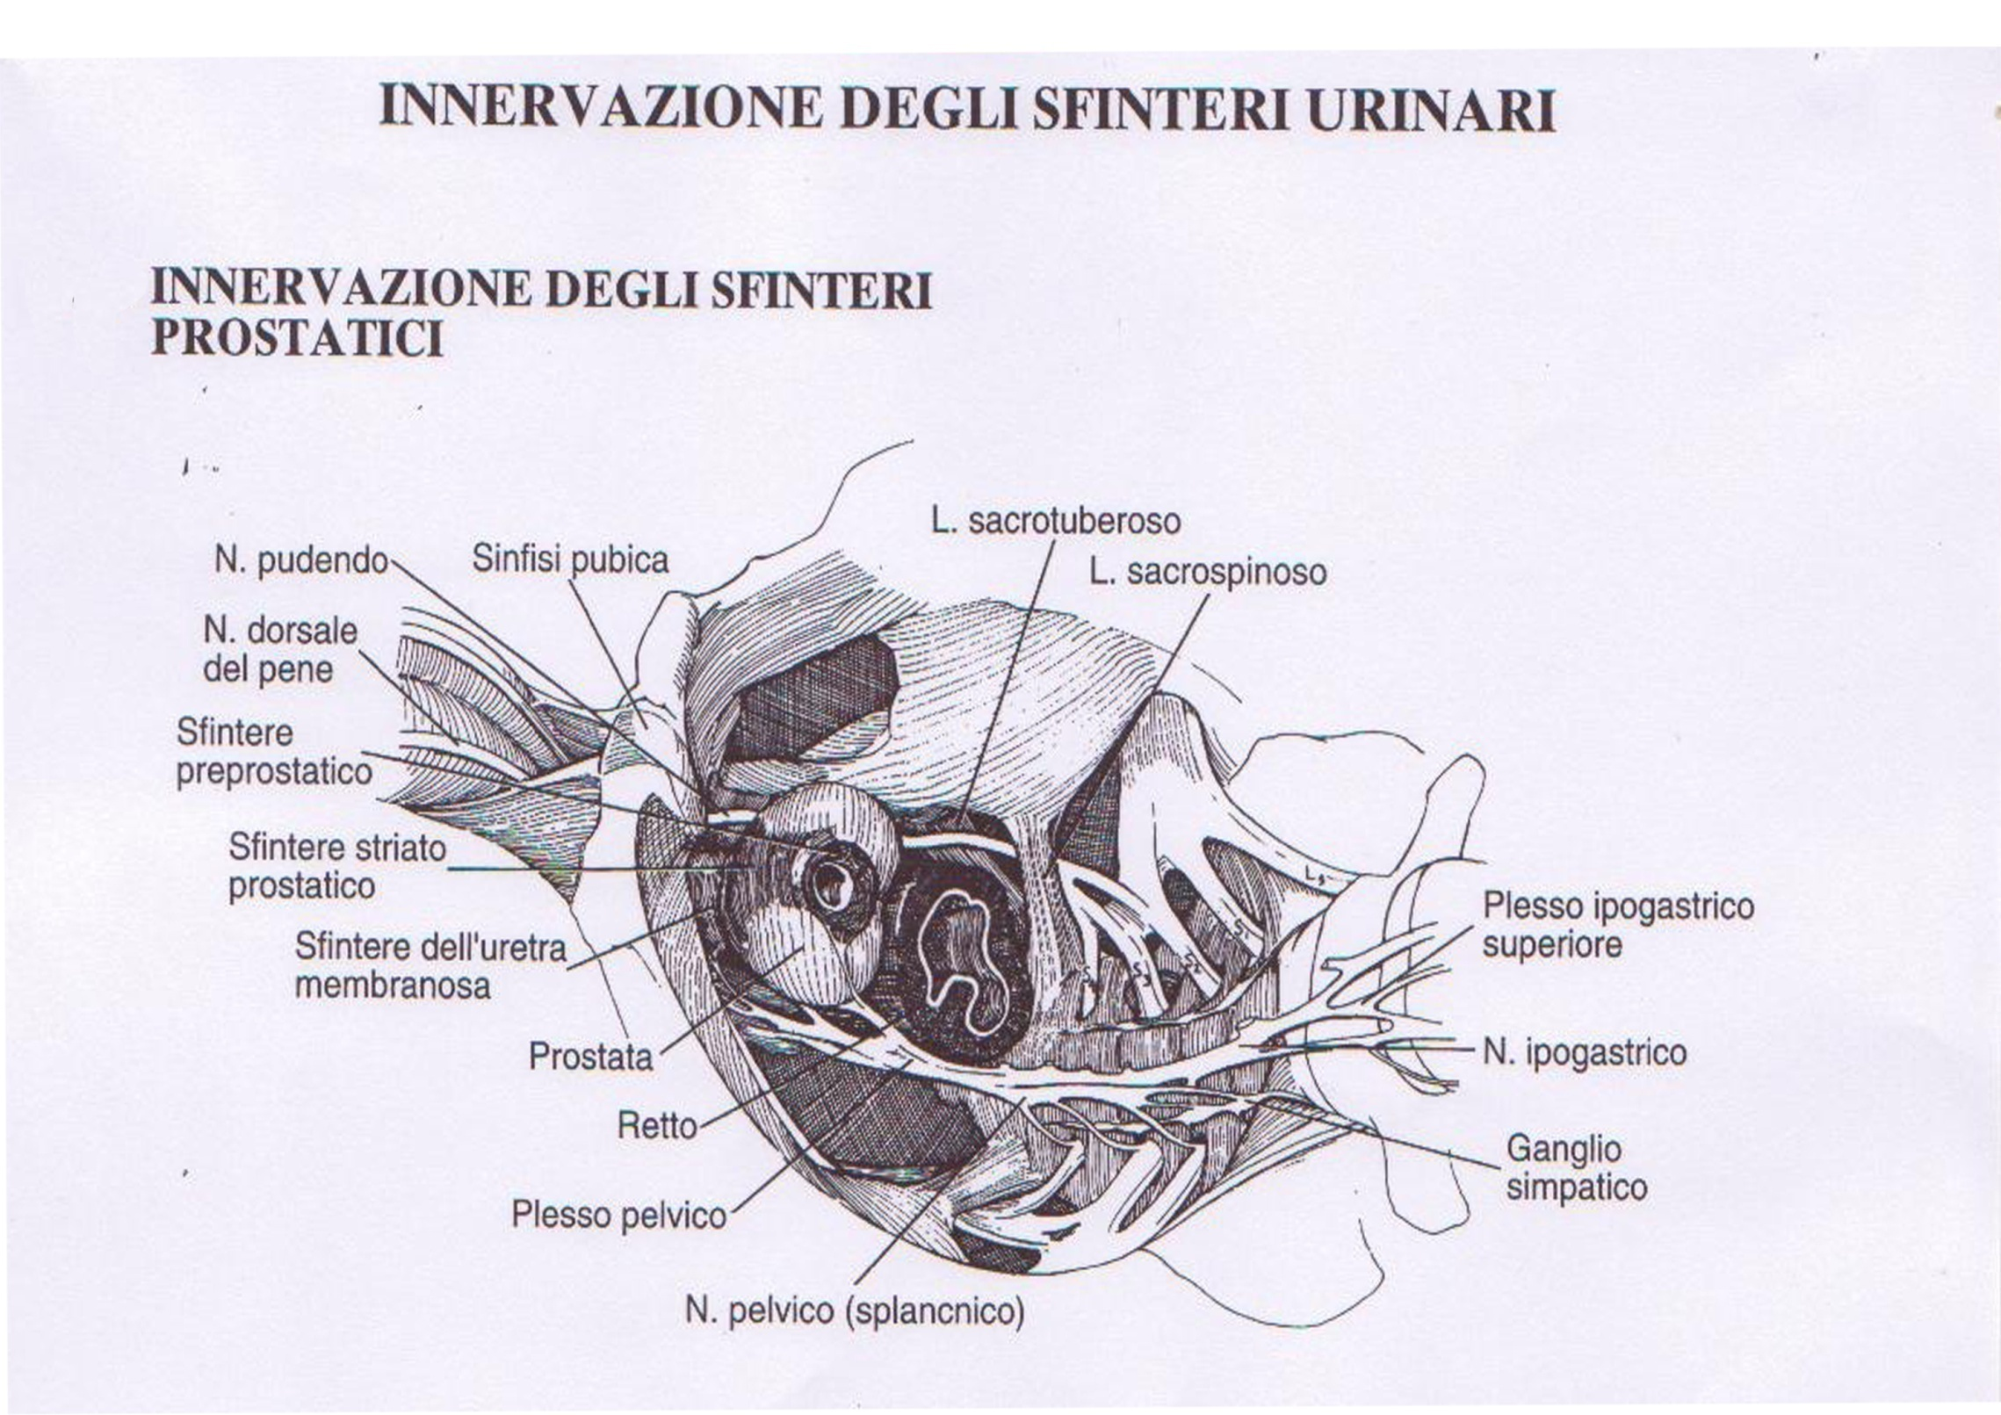

Slide 12
Supporto pelvico
È costituito dal bacino osseo e dalle strutture fasciali e ligamentose
Il tessuto connettivo che circonda lo sfintere striato dalle pareti anteriore e laterale si inserisce posteriormente sui legamenti pubo-prostatici e anteriormente sul legamento sospensore del pene per formare una imbracatura di tessuto fibroso che sospende l’uretra al pube.

Slide 14
Urge Urinary Incontinence

Slide 15
Urge Urinary Incontinence
Perdita involontaria di urine associata ad un improvviso e forte desiderio di urinare ("Urgenza minzionale")
Generalmente secondaria a iperattività detrusoriale, ovvero la presenza di contrazioni detrusoriali involontarie durante il riempimento vescicale
presente nel 50% degli uomini e nel 30% delle donne oltre i 70 anni
causa di incontinenza nel 61% di anziani sintomatici
può essere causata da IVU o neoplasie vescicali
Più raramente è causata da una riduzione della compliance vescicale.

Slide 16
Patogenesi della iperattività detrusoriale
L’attuale causa è ancora sconosciuta.
Sono state proposte due teorie principali:
Teoria miogenica
Teoria neurogenica

Slide 17
Teoria miogenica
All’origine della contrazione involontaria vi sarebbero
modificazioni nell’ultrastruttura della cellula muscolare liscia che potrebbero alterare le proprietà della stessa determinando un aumento dell’eccitabilità.
Una contrazione focale in una porzione del detrusore sarebbe in grado di diffondersi a tutta la parete vescicale.

Slide 18
Teoria neurogenica
Riconosce come elemento eziologico principale alterazioni nei circuiti inibitori centrali o periferici della vescica o una eccessiva sensibilità delle vie nervose afferenti, che evocherebbero un riflesso minzionale primitivo e quindi l’iperattività del detrusore.

Slide 19
Patogenesi della vescica iperattiva
Causa neurogena Causa miogena
IPERATTIVITA’ DETRUSORIALE
Vescica iperattiva
Frequenza (pollachiuria e nicturia)
Urgenza
Incontinenza da urgenza

Slide 20
Vescica iperattiva idiopatica
La patogenesi probabilmente risiede in alcune alterazioni ultrastrutturali
Incremento del numero delle "gap junctions" con più facile propagazione dell'onda di contrazione
riduzione della soglia di contrazione detrusoriale
Clinica
Incontinenza da urgenza + LUTD del riempimento
Pollachiuria, urgenza minzionale
UD
Contrazioni detrusoriali involontarie (iperattività detrusoriale)

Slide 21
Vescica iperattiva post-ostruttiva
Si ha nel 50% dei pazienti affetti da IPB
Alterazioni ultrastrutturali
Ipertrofia muscolare; accumulo di collagene nell'interstizio (Ipersensibiltà da denervazione ?)
Clinica
Sintomi della fase di riempimento e di svuotamento
UD
Iperattività detrusoriale
Flusso urinario ridotto, Pdet di svuotamento elevata
Residuo P.M.

Slide 22
Vescica iperattiva neurologica
Più frequentemente presente in:
Lesioni midollare, SM, Ictus cerebri, M. di Parkinson.
Patogenesi: assenza o diminuzione del controllo inibitore dei centri superiori sul riflesso minzionale
Clinica
Incontinenza da urgenza + altri sintomi della fase di riempimento
Pollachiuria, urgenza minzionale
Possibile ritenzione urinaria cronica
UD
Iperattività detrusoriale +/-dissinergia detruso-sfinteriale

Slide 23
Urge urinary incontinence
Altre cause di incontinenza da urgenza sono da attribuire ad una riduzione della compliance (e della capacità) vescicale:
Cistite attinica
Cistite tubercolare
Cistite interstiziale

Slide 24
Incontinenza urinaria da sovradistensione ("overflow incontinence")
Incontinenza "da rigurgito"
Clinica
Perdite "goccia a goccia" in assenza di stimolo minzionale
Simula incontinenza “da urgenza” o “da sforzo”

Slide 25
Incontinenza urinaria da sovradistensione ("overflow incontinence")
Cause
Ostruzione cervico-uretrale
Ipocontrattilità detrusoriale
Altre cause:
Neuropatia diabetica
Chirurgia pelvica radicale
Farmacologiche

Slide 26
Incontinenza urinaria post-prostatectomia radicale
Transitoria (< 12 mesi) 55 – 97 %
Definitiva (5 anni):
Totale 3,5 – 9 %
Frequente 8 – 30 %
Episodica fino all’87 %

Slide 27
Cause della incontinenza post-prostatectomia radicale
Deficit dello sfintere intrinseco distale
Danni dello sfintere esterno
Instabilità detrusoriale (associata o meno a stenosi dell’anastomosi vescico-uretrale)
Lesioni delle banderelle neurovascolari (?)
Alterazione dell’innervazione uretro-trigonale, con perdita del riflesso uretro-sfinterico
Notes:
Deficit sfintere esterno

Slide 28
Reperti videourodinamici in 83 pazienti con incontinenza post-RP
Diagnosi | %
Deficit sfinterico | 88
Iperattività detrusoriale | 19,2
Mista | 33,7
Ostruzione cervico-uretrale | 1,2

Slide 29
Prevenzione della incontinenza post-RP
Meticolosa dissezione dell’apice prostatico (Catalona et al, 2004)
Evitare danneggiamento del moncone uretrale (Walsh et al, 1992)
Ricostruzione dello sfintere esterno (Rocco et al, 2002)
Risparmio del collo vescicale (Carmignani et al, 1999)
Risparmio della innervazione del trigono (Hauri et al, 2000)

Slide 30
Diagnosi

Slide 31
Diagnosi
anamnesi
questionari sintomatologici
diario minzionale
esame obiettivo
esplorazione rettale/vaginale
pad test
esame delle urine
urinocoltura
funzionalità renale
PSA (uomini)
CLINICA:
DIAGNOSTICA di LABORATORIO

Slide 32
I test diagnostici
uroflussometria
residuo postminzionale
esame urodinamico
ecografia
uretrocistografia
urografia
endoscopia delle basse vie urinarie
video-urodinamica
DIAGNOSI STRUMENTALE:
- strumenti di indagine morfologica
- strumenti di indagine funzionale
- strumenti di indagine morfo-funzionale

Slide 33
Diagnosi clinica: anamnesi
Anamnesi patologica prossima
Valutazione dei sintomi (tipologia di incontinenza, associazione con altri LUTS del riempimento o svuotamento vescicale);
L’incontinenza urinaria dovrebbe sempre
essere descritta in associazione alle
specifiche caratteristiche che la connotano:
Frequenza
Severità
Fattori scatenanti
Impatto sociale, igienico e sulla qualità di vita
Presidi anti-incontinenza utilizzati
Richiesta di un intervento terapeutico del paziente
ICS 2002

Slide 34
Diagnosi clinica: anamnesi
Anamnesi fisiologica
età
peso, altezza
alvo
attività lavorativa
fumo, alcool
disturbi del sonno

Slide 35
Diagnosi clinica: anamnesi
Anamnesi patologica remota e farmacologica
- precedenti interventi genito-urinari
- diabete mellito ed altre patologie endocrinologiche
patologie cardiologiche: ipertensione arteriosa, cardiopatia ischemica, insufficienza cardiaca

Slide 36
Diagnosi clinica: anamnesi
Anamnesi patologica remota e farmacologica
- patologie del sistema nervoso periferico, centrale e psichiatriche
- vasculopatie periferiche
BPCO ed obesità

Slide 37
Diagnosi clinica
Strumenti di ausilio nella caratterizzazione del tipo e severità dell’incontinenza sono:
Il diario minzionale, consente di individuare
Capacità vescicale funzionale
Frequenza minzionale (pollachiuria, nicturia)
Poliuria: produzione che ecceda i 2,8L nelle 24h
Poliuria notturna: quando la produzione notturna supera il 20% (nei giovani) o il 33% (>65aa) di quella delle 24h. La misurazione deve includere la prima minzione del mattino
I questionari sintomatologici
- IPSS
- ICIQ (-SF)
- Altri…

Slide 38
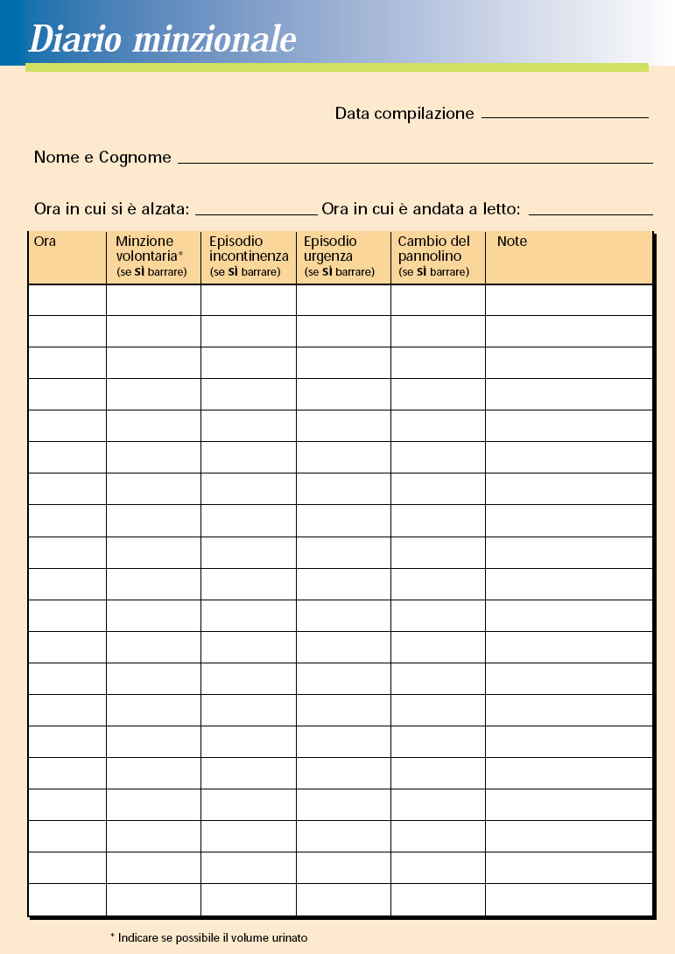
Diario minzionale

Slide 39
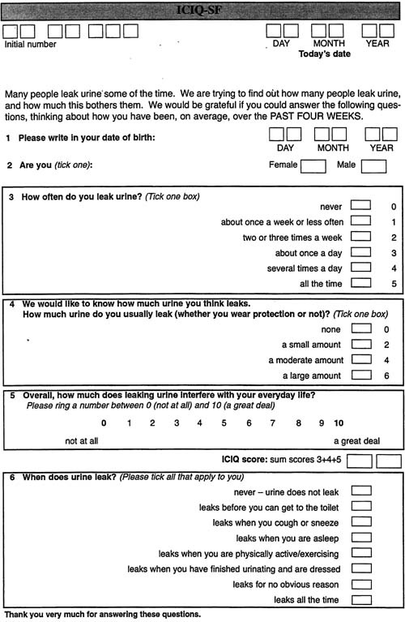
ICIQ-SF questionario sulla incontinenza

Slide 40
Pad test
TEST STANDARDIZZATO DALL’ICS
Procedura: peso del PAD prima e dopo 20 minuti (Hahn & Fall) o 1 ora (dopo assunzione di 500 ml di acqua 15 minuti prima) di attività fisica (10 colpi di tosse, salire 100 scalini, correre 1 minuto, lavarsi le mani 1 minuto, saltare 1 minuto).
Quantificazione della perdita urinaria.

Slide 41
Esami di laboratorio
Esame delle urine:
può essere eseguito utilizzando un dipstick
la valutazione del sedimento è opzionale
permette di escludere una infezione urinaria (causa di starnguria, urgenza ed anche incontinenza da urgenza) o una microematuria persistente che può nascondere un problema neoplastico.
Esami di laboratorio (test di sicurezza/screening ma NON ESSENZIALI per la caratterizzazione dell’incontinenza)
creatinina sierica
PSA
nella donna opzionale l’assetto ormonale estroprogestinico

Slide 42
Diagnosi strumentale
Uroflussometria e valutazione del residuo post-minzionale
Esame urodinamico
ecografia
uretrocistografia
uroTC
uretrocistoscopia
video-urodinamica

Slide 43
Uroflussometria
Valuta la potenza del getto urinario, il tempo di svuotamento, il profilo minzionale
Si esegue in ambulatorio (può essere anche eseguita a domicilio) semplicemente urinando in uno strumento chiamato flussometro
E’ seguita dalla valutazione del residuo post-minzionale

Slide 44
È utile la uroflussometria nei pazienti con incontinenza??
Volume minzionale = Capacità vescicale
Residuo post-minzionale (severi problemi ostruttivi = iscuria paradossa)
Profilo flussometrico caratteristico

Slide 45
Uroflussometria normale

Slide 46
Esame urodinamico: quando e perché?
Sebbene non più raccomandato come test routinario nella diagnosi di incontinenza:
SI’ in tutti i soggetti neurologici.
SI’ in tutti i casi dubbi.
SI’ prima di un atto invasivo (chirurgico: scelta della TECNICA) anche per la possibilità di un confronto postoperatorio (valutazione dell’OUTCOME)

Slide 47
Fasi dello studio urodinamico
STUDIO URODINAMICO:
- cistomanometria
- studio pressione flusso
- EMGrafia del piano perineale (opzionale ed a necessità basata sulla clinica)
- profilo pressorio uretrale (opzionale ed a necessità basata sulla clinica)
- possibilmente far precedere lo studio urodinamico da una
flussometria libera (opzionale)

Slide 48
Reperti urodinamici
Cistomanometria
Capacità
Compliance
Iperattività
VLPP o CLPP
Sensibilità percettiva
Studio P/F
Pressioni minzionali
Latenza temporale
Flussi minzionali
Profilo minzionale
Impiego del torchio
Residuo post-minzionale
Potenza residua detrusore

Slide 49
Iperattività del detrusore: INCONTINENZA URINARIA DA URGENZA
STUDIO P/F#1
Vinfus
200
ml
0
Pdet
100
cmH2O
50
100
0
Pves
cmH2O
50
100
0
Pabd
cmH2O
50
0
Qura
40
ml/s
20
400
0
Vura
ml
200
0
ST
BP
FD
ND
SD
VB
MP
VE
CC
MF
25 s
00:00
00:50
01:40
02:30
03:20
04:10
05:00

Slide 50
Test provocativi per evidenziare una incontinenza urinaria da sforzo
STUDIO P/F#1
Vinfus
300
ml
0
Pdet
100
cmH2O
50
100
0
Pves
cmH2O
50
100
0
Pabd
cmH2O
50
10
0
Qura
ml/s
5
200
0
Vura
ml
100
Tosse
Tosse
Tosse
Tosse
Tosse
Tosse
Fuga
Fuga
Fuga
Tosse
Tosse
Tosse
Tosse
Fuga
Fuga
0
ST
BP
T
T
Fu
T
Fu
Fu
ND
T
Fu
SD
T
T
T
CC
MP
VE
Fu
T
T
FD
T
UR
VB
MF
35 s
00:00
01:10
02:20
03:30
04:40
05:50
07:00

Slide 51
V.L.P.P. (Valsalva Leak Point Pressure)

Slide 52
GRAZIE PER L’ATTENZIONE

